Slide 1
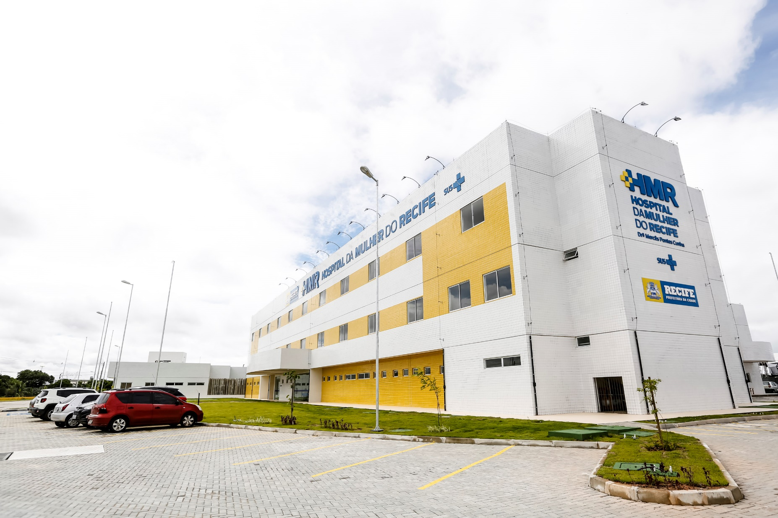


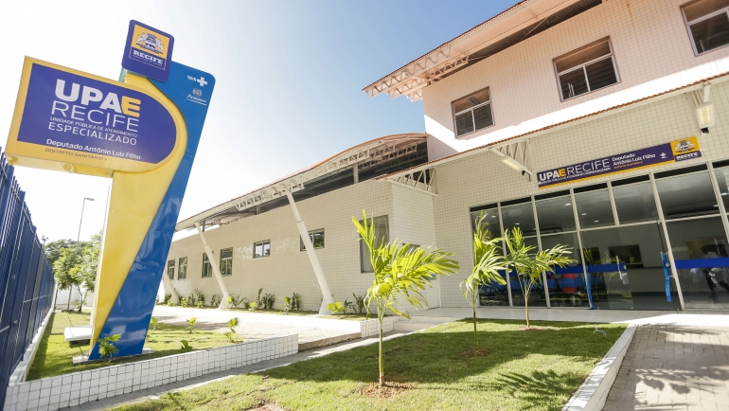

MANUTENÇÃO

Slide 2






REDUÇÃO CONSUMO ÁGUA
REDUÇÃO DO CONSUMO DE ÁGUA - HMR
Ação Desenvolvida: | IDENTIFICAR E CORRIGIR VAZAMENTO DETECTADO SOB O PRÉDIO PRINCIPAL. (VÍCIO CONSTRUTIVO)
Objetivo | Dados Atuais | Descrição do Objetivo | Período | Custo | Redução
Reduzir o consumo de água na unidade | - Consumo médio mensal: 3.223,44m³ | - Verificação das instalações hidrossanitárias; - Conserto de vazamento na tubulação externa. | dez/17 a jan/18 | Executado pela Cinzel | PROJEÇÃO ENTRE 40% E 50%

Slide 3
PROJEÇÃO P/ JANEIRO/18 R$ 20.800,00
REDUÇÃO CONSUMO ÁGUA
PROJEÇÃO P/ JANEIRO/18 R$ 20.800,00

Slide 4
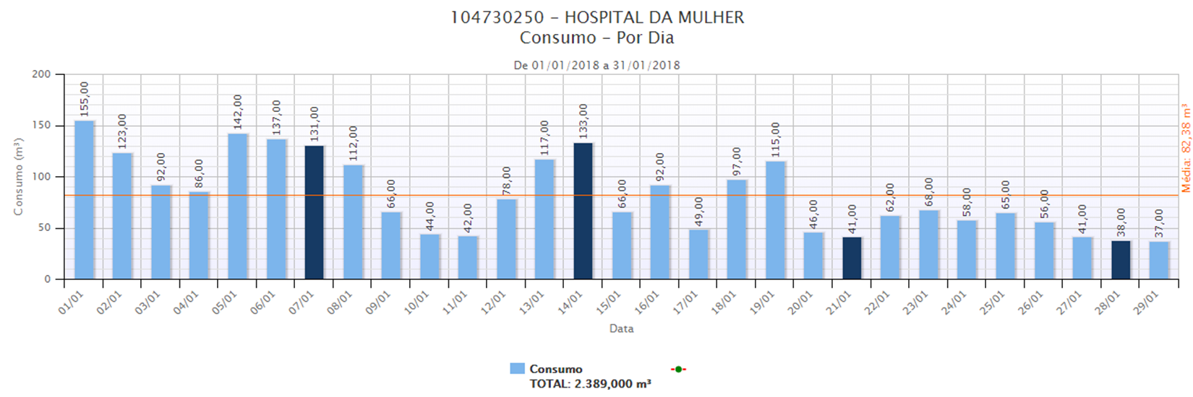
REDUÇÃO CONSUMO ÁGUA

Slide 5
GASES MEDICINAIS - WM
GASES MEDICINAIS - TANQUE OXIGÊNIO LÍQUIDO - WHITE MARTINS
Ação Desenvolvida: | INSTALAÇÃO TANQUE OXIGÊNIO LÍQUIDO
Objetivo | Dados Atuais | Descrição do Objetivo | Período | Custo | Redução
Reduzir o valor dos gases medicinais. Oxigênio líquido. | - Consumo mensal (11/17): 890,00m³ - Valor NF: R$ 4.702,47 Valor unitário (R$/m³): R$ 5,2837 | - Execução da instalação do tanque de oxigênio líquido. - Instalação do sistema reserva. | dez/17 a jan/18 | Sistema Comodato | R$ 1,3957/m³
* MÓDULOS DE AR COMPRIMIDO E VÁCUO ENCONTRAM-SE EM PRODUÇÃO, COM PREVISÃO DE ENTREGA PARA MARÇO/18

Slide 6
ALMOXARIFADO
IMPLATAÇÃO ALMOXARIFADO/MANUTENÇÃO - PISO SUPERIOR (2º ANDAR)
Ação Desenvolvida: | COLETA DE PREÇOS PARA IMPLANTAÇÃO DO ALMOXARIFADO PISO SUPERIOR E ELABORAÇÃO DE ORÇAMENTO PRÓPRIO
Objetivo | Dados Atuais | Descrição do Objetivo | Período | Custo | Redução
Alojar os materiais classificados como produtos químicos, atendendo as nosrmas vigentes e propiciar local adequado para equipe manutenção. | - Materias (produtos químicos) ocupam local no 2º andar, provisoriamente. - Serviços de manutenção sendo executados em locais inadequados. Valor unitário (R$/m³): R$ 5,2837 | - Coletar propostas de preço para implantação do almoxarifado, tomando por base o projeto desenvolvido; - Elaborar planilha orçamentária com execução efetuada com equipe própria. | dez/17 a jan/18 | HMR - R$ 40.771,89 NPG EMPRED. - R$ 48.491,57 RT CONST. - R$ 49.887,55 | N/A

Slide 7
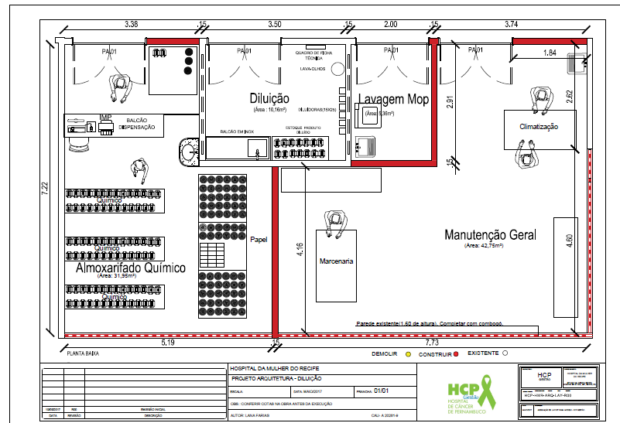

Slide 8


Obrigado

